Slide 1
Cyclow
-brainstorming-
32140794 김수현
32101893 김영훈
32151836 박윤아
Notes:
c

Slide 2
Contents
1
2
3
Business Model Canvas
Idea proposal
Q&A

Slide 3
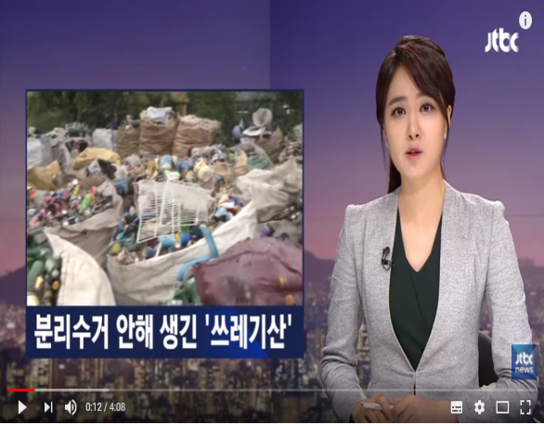
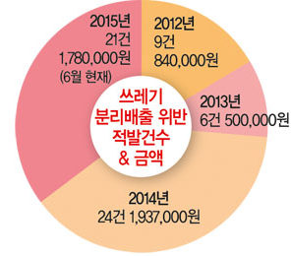
Idea Proposal
아이디어
예쁘게 사용하세요 :)
자동으로 분리수거 해주는
쓰레기통
Picture
Picture

Slide 4
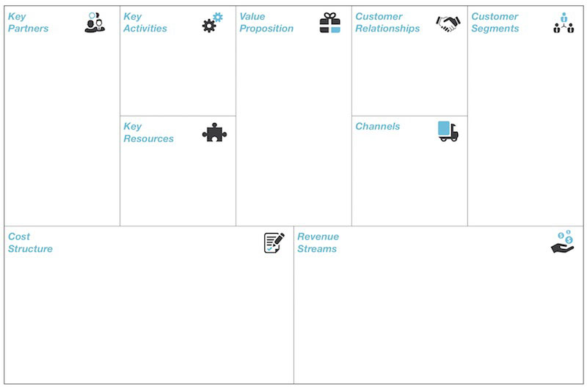
Business model canvas
- 환경부
- 구글
- 라즈베리
- 영상정보를 통해서 이미지를 가져옴
- 머신러닝으로 이미지를 분석하여 물체를 분류
- IOT와 머신러닝 기술을 접목한 쓰레기통
<장점>
- 자동화된 분리수거
- 분리수거 비용 절감
- AS 서비스 제공
- 비용과 편리성을 강조한 마케팅을 통해 고객 유치
- 업데이트 서비스 제공
- 전국 시·군·자치구
- 주거단지 및 상가
- openCV
- Tensorflow
- 클라우드 서버
- 인적자원
- SNS을 통한 홍보
- 제품 체험을 통한 판촉 행사
-일정기간 무료 사용 이벤트
- 정부주관 공공 쓰레기통 전면 교체
- SW 개발 비용
- 쓰레기통 제조 비용
- 홍보 비용
- 무상 AS 비용
- 스마트 쓰레기통 판매를 통한 수익 창출

Slide 5
Key Partners
Partners

Slide 6
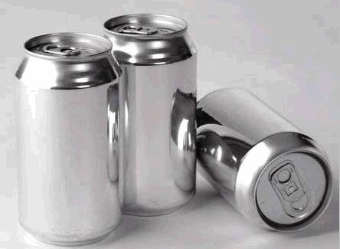
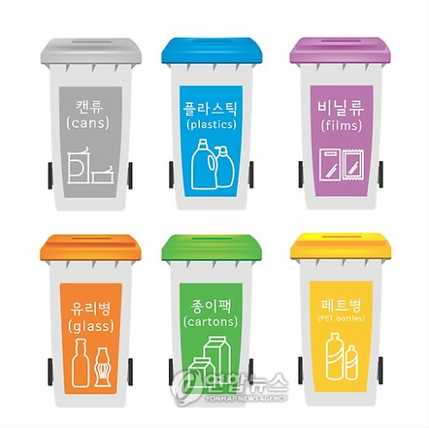
Key Activities
Step 1
Step 2
Step 3
Picture
Picture
Process
01. 영상정보에서 이미지를 가져옴
02. 머신러닝으로 이미지를 분석
03. 분석된 정보를 통해 물체 분류

Slide 7
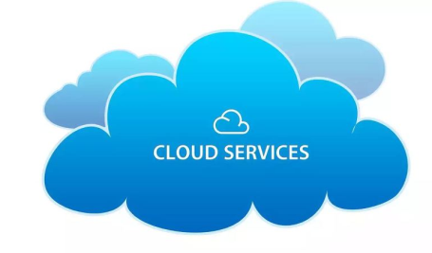
Key Resources
01
02
Resources
03
04

Slide 8
Value proposition
편리함
비용 절감
정확성
Notes:
01. 자동화된 분리수거가 가능해짐으로써 분리수거가 편리해진다.
02. 머신러닝을 통해 학습한 정보를 토대로 자동으로 분리수거를 함으로써 정확한 분리수거가 가능해 진다.
03. 기존의 분리수거를 하는데 들어가는 인건비가 없어지면서, 초기 비용 외에는 추가 비용이 발생하지 않는다.

Slide 9
Customer relationship
AS서비스 제공
무상수리 서비스를 제공함으로써, 고객 창출 및 유지
마케팅
비용과 편리성을 강조한 마케팅을 통한 고객 창출
업데이트 서비스 제공
제품 출시 이후에도 주기적인
업데이트 서비스를 제공함으로써 고객 유지

Slide 10
Channels
01. SNS를 통한 홍보
SNS중 예상 고객 연령대인 40~50대의 이용률이 높은 카카오스토리, 네이버 밴드, 페이스북을 통해 제품을 홍보한다.
02. 일정기간 무료 사용 이벤트
제품을 일정 기간 무료로 사용할 수 있는 이벤트를 진행하여 고객을 유도한다.
03. 제품 체험을 통한 판촉 행사
제품 체험 부스를 설치하여 제품에 대한 친밀함과 접근성을 높인다.
04. 정부주관 공공 쓰레기통 전면 교체
정부와 협력하여 공공 쓰레기통을 전면 교체함으로써 보편적인 자동 분리수거함으로써 사람들에게 다가간다.

Slide 11
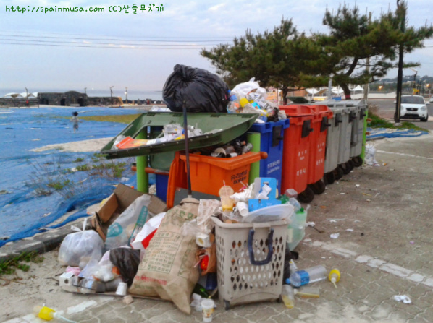
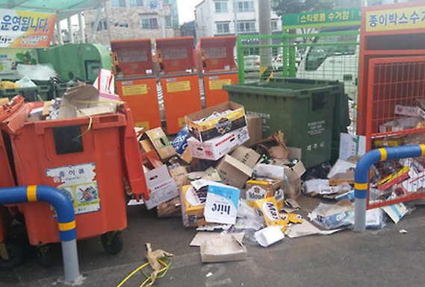
Customer Segments
분리수거가 제대로 이루어 지지 않았던 공공 쓰레기통에
대해 난감해했던 전국 시군차지구
아파트 단지, 상가 , 주택,사무실 등에서 제대로 분리수거가 행해지지 않아서 관리인이 감독을 하거나 일일이 분리를 해야했던 기업 혹은 주거단지,상가
Notes:
https://www.google.co.kr/search?q=%EA%B8%B0%EC%97%85%EB%82%B4+%EB%B6%84%EB%A6%AC%EC%88%98%EA%B1%B0&tbm=isch&tbs=rimg:CUuh2YrAwOdPIjgVBuMY-oj5D2bybN10MOsSr_1zak_1OsiLDRVCb_1aHP_1yZBwhBMtKd0b5XWrQY41WitbuhcIfdRxMioSCRUG4xj6iPkPEVszP0Y4-OkQKhIJZvJs3XQw6xIRHdyxFndVPEQqEgmv_1NqT86yIsBGVU2vIqpi0ACoSCdFUJv9oc_1_1JESHzWAS0VgmNKhIJkHCEEy0p3RsR9_1DRQDLzUsQqEgnldatBjjVaKxECJbhGyTcBxCoSCVu6Fwh91HEyERtE7CkAOyml&tbo=u&sa=X&ved=0ahUKEwje6OPwuabWAhUDw7wKHak0AhUQ9C8IHw&biw=1920&bih=950&dpr=1#imgdii=JnysPh9QlCcANM:&imgrc=XJh5OWndWXYUCM:

Slide 12
Cost Structure
sw 개발 비용
쓰레기통 제조 비용
클라우드 이용 비용
인건비
라즈베리 파이 키트
기타 쓰레기통 제조관련 비용
A
B
C
D
홍보 비용
AS에 대한 비용
판촉 행사 비용
sns 홍보 비용
무상 as에 대한 비용
as 관련 인건비

Slide 13
Revenue Streams
01. 서울시 공공 쓰레기통 전면 교체시 생기는 수익
4884
약 10억
200,000원
서울시 공공쓰레기통 갯수 : 4884개 (2015년 자료)
0.2 그 외 전국 공공쓰레기통 전면 교체 + 기업 , 단지내 교체 비용 + 해외 수출
10조 이상 추정

Slide 14
QnA
궁금한 점이있다면
물어봐주세요

Slide 15
* 이미지 및 로고 출처
1. tensorflow 로고: http://www.bloter.net/archives/243331
2. opencv 로고: http://opencv-srf.blogspot.kr/p/opencv-c-tutorials.html
3. 구글 클라우드 로고: http://theuranus.tistory.com/2186
4. 인적자원 이미지 :
https://ko.depositphotos.com/6258776/stock-illustration-business-silhouette-walk-human-resources.html
5. 캔 사진 :
http://www.urimal.kr/urimal/urimal/research03.jsp?mode=view&article_no=1615
6. 머신러닝 사진 : http://daishinblog.tistory.com/2466
7. 분리수거 사진 :
http://www.yonhapnews.co.kr/local/2016/11/11/0812000000AKR20161111157600051.HTML
8. 환경부 마크 : http://www.me.go.kr/home/web/index.do?menuId=10211
9. RaspberryPi 로고 :
https://namu.wiki/w/%EB%9D%BC%EC%A6%88%EB%B2%A0%EB%A6%AC%20%ED%8C%8C%EC%9D%B4(%EC%BB%B4%ED%93%A8%ED%84%B0)
10. 구글 로고 : http://www.bloter.net/archives/237813
11. 쓰레기 분리수거 도표 :
http://m.geojenews.co.kr/news/articleView.html?idxno=40995
12. jtbc 뉴스 사진 : https://www.youtube.com/watch?v=4R94rYc2oZc

